Slide 1
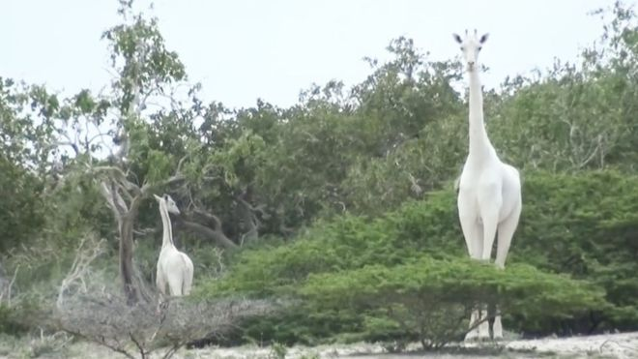
আজকের ক্লাশে সবাইকে শুভেচ্ছা

Slide 2
পরিচিতি
হামিদা আক্তার।
সহকারী শিক্ষক
৮১নং আলীগঞ্জ আলহাজ্ব মাহবুবুর রহমান তালুকদার সরকারি প্রাথমিক বিদ্যালয়।

Slide 3
পাঠ পরিচিতি
শ্রেনীঃ তৃতীয়
বিষয়ঃ প্রাথমিক বিজ্ঞান
অধ্যায়ঃ দ্বিতীয়
সময়ঃ ১ ঘন্টা

Slide 4
শিখনফল
2.2.2 পরিবেশের বিভিন্ন প্রানীর নাম উল্লেখ করতে পারবে;
2.2.3 বিভিন্ন প্রানীর বৈশিষ্ট উল্লেখ করতে ও শ্রেনীকরণ করতে পারবে।

Slide 5
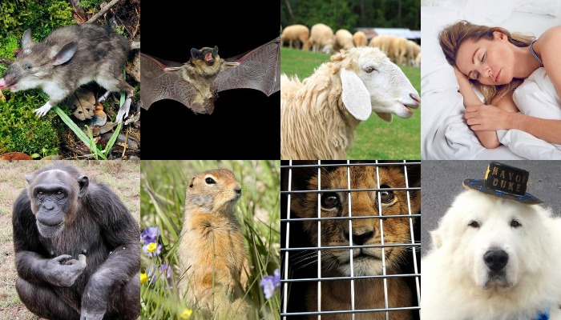

Slide 6
মেরুদন্ডী প্রানীর শ্রেনী বিন্যাস

Slide 7
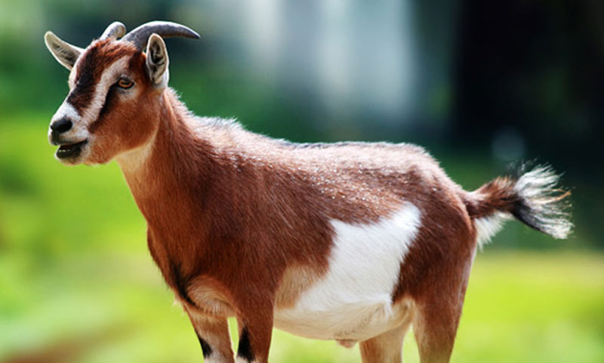
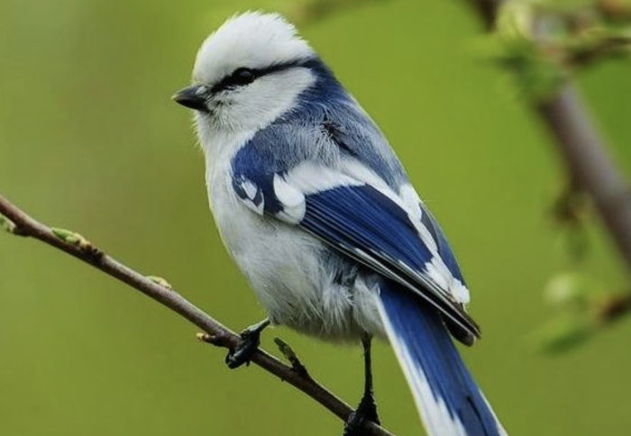
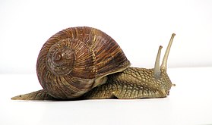
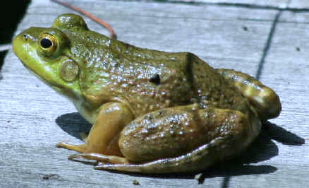
ছবিতে প্রানীগুলো পর্যবেক্ষন করি
এখানে সবগুলোই মেরুদন্ডী প্রানী
ছবিতে প্রানীগুলোর আবাস্থল কোথায় ?
প্রানীগুলো কীভাবে চলাচল করে?

Slide 8
ছবিতে দেখানো প্রানী গুলো দেখে এবং চিন্তা করে নিচের দেখানো ছকটি পূরণ কর ৫মিনিট
শিক্ষার্থীরা ছক পূরন করে উপস্থাপন করবে
প্রানী | কোথায় থাকে | কীভাবে চলে
বাঘ
পাখি
মাছ
ব্যাঙ
কুমির

Slide 9
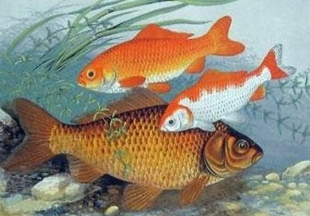
মেরুদণ্ডী প্রানীকে ৫ ভাগে ভাগ করা যায়। এগুলো হচ্ছে মাছ , উভচর , সরিসৃপ , পাখি ও স্তন্যপায়ী
মাছ কোথায় থাকে?
কীভাবে চলে?
দেহ কী দিয়ে ঢাকা?
মাছ মেরুদন্ডী প্রানী । এরা পানিতে বাস করে । বেশিরভাগ মাছের দেহে আঁইশ থাকে এবং ফুলকা দিয়ে শ্বাসকার্য চালায়

Slide 10
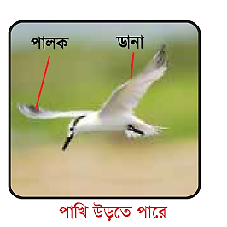
পাখি কোথায় বাস করে?
পাখি কীভবে চলে?

Slide 11
উভচর প্রানী কোথায় বাস করে?
ব্যাঙ একটি উভচর প্রানী। এরা জলে ও স্থলে উভয় জায়গায় বাস করতে পারে

Slide 12
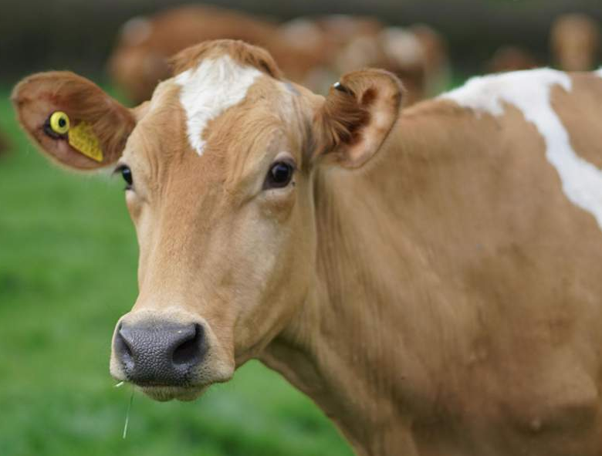
স্তন্যপায়ী প্রানী কীভাবে
জীবন যাপন করে?
স্তন্যপায়ী বাচ্চাদের বুকের দুধ পান করান। এদের অনেকের দেহে পশম থাকে।

Slide 13
জোড়ায় কাজ
দুইটি করে নাম লিখ
১/ স্তন্যপায়ী প্রাণী
২/ সরীসৃপ প্রানী

Slide 14
মূল্যায়ন
১/অমেরুদণ্ডী প্রাণীর কয়েকটি উদাহরণ দাও
২।মানুষ স্তন্যপায়ী প্রাণী কিনা?

Slide 15
বাড়ির কাজ
তোমার বাড়ির আশেপাশে যেসব প্রাণী দেখতে পাও সেগুলো কোনটি কোন শ্রেণীর তার একটি তালিকা করে নিয়ে আসবে।

Slide 16
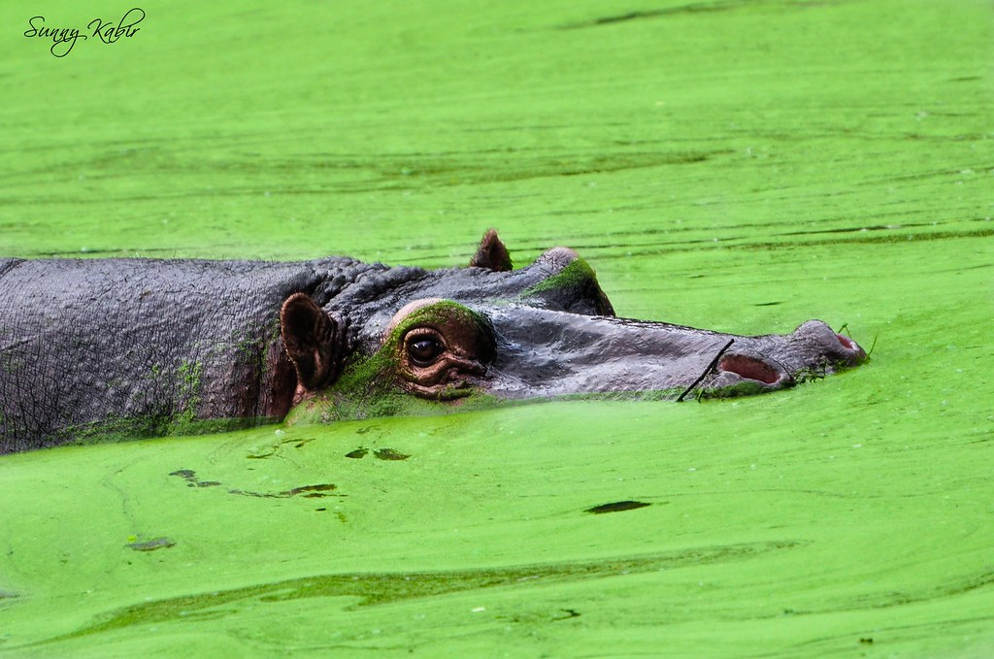
ধন্যবাদ

